Slide 1
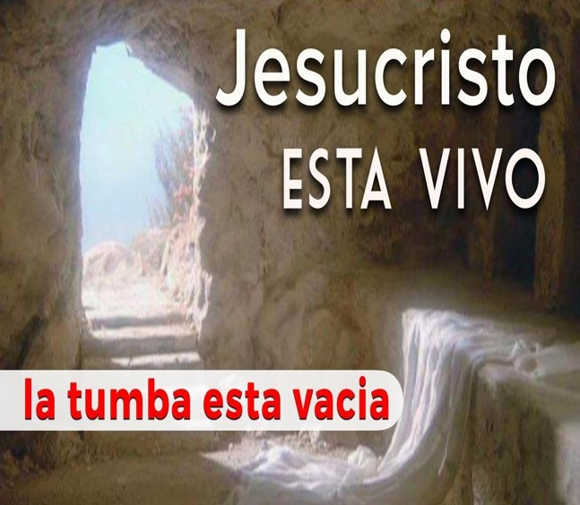
LA TUMBA VACÍA;
EL SALVADOR VIVE.
“La resurrección de Cristo es el fundamento de la fe cristiana”

Slide 2
VERSÍCULO CLAVE:
FUNDAMENTO BÍBLICO:
“Mas él les dijo: No os asustéis; buscáis a Jesús nazareno, el que fue crucificado; ha resucitado, no está aquí; mirad el lugar en donde le pusieron”, Lucas 16:6.
Juan 20:1-23.

Slide 3
INTRODUCCIÓN
La resurrección de Jesucristo es fundamental para nuestra fe como cristianos.
Nos da la confianza de que nosotros podemos tener vida eterna al creer Él.
Esta lección trata sobre los primeros encuentros de los discípulos con Jesús después de la resurrección.

Slide 4
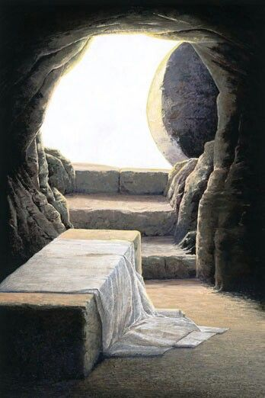
UNA TUMBA VACÍA
Juan 20:1-9.
1

Slide 5
María Magdalena va rumbo a la tumba de Jesús.
  Ella va con la intención de ungir el cuerpo de Cristo con especias aromáticas, V.1. Marcos 16:1.
  Ella fue liberada de siete demonios y apoyaba con sus finanzas a Jesús y sus discípulos, Lucas 8:1-3.
  Ella y sus compañeras descubrieron que la piedra había sido removida, V.1.
  Ella pensó que alguien había sacado el cuerpo de Jesús de la tumba, y notifica esto a Pedro y a Juan, V.2.

Slide 6
Pedro y Juan corren a la tumba.
  Juan llegó primero y vio los lienzos, pero no entró en la tumba, V.3-5.
  Pedro llegó y no dudó en entrar, V.6,7.
  Juan vio la evidencia de la resurrección de Cristo, y creyó, V.8. “Los líderes judíos insinuaron que había sido robado”, Mateo 28:11-15.
  Pedro y Juan aún no habían entendido a partir de las Escrituras que Jesús resucitaría, lo comprendieron después, V.9. Lucas 24:45-47.

Slide 7
La resurrección de Jesús es el centro de la fe del cristiano, meditemos en la importancia de este acontecimiento enseñado en las Escrituras, incluyendo 1 Corintios 15.

Slide 8
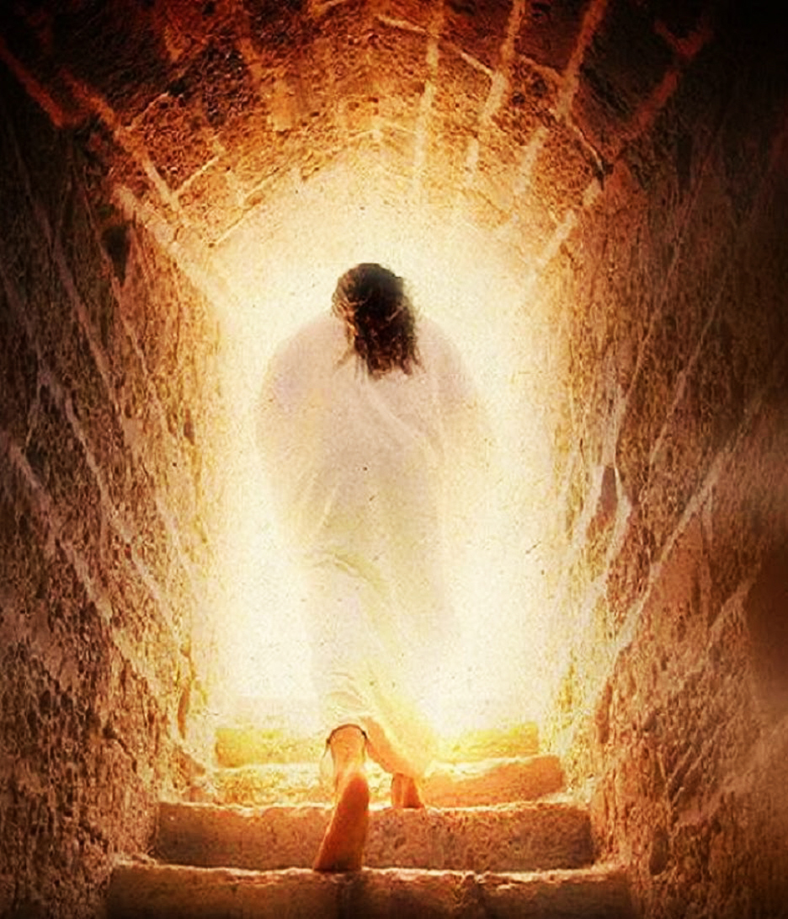
EL SEÑOR RESUCITADO
Juan 20:10-16.
2

Slide 9
María se quedó fuera del sepulcro llorando.
  Ella vio que algo había cambiado en la tumba, V.11.
  Ella vio a dos ángeles, pero no percibió la presencia de ellos, V.12.
  Ella pensó que eventos estaban siendo concertados por algún poder humano, V.13. Véase Juan 19:11.
  Ella vio a Jesús, pero no lo reconoció, V.14. “A los discípulos les pasó lo mismo”. Véase Juan 21:4; Lucas 24:13-35.
  Ella no tenía la confianza de que Jesús hubiera resucitado.

Slide 10
María se encuentra con Jesús.
  Jesús le pregunta ¿porque lloras? ¿A quién buscáis”? Ella pensó que era el hortelano o jardinero, V.15.
  Jesús le dijo ¡María! Ella lo reconoció y lo llamó “Raboni” que quiere decir, Maestro, V.16. “Sus ojos le fallaron, pero sus oídos no pudieron confundir esa voz” Véase Juan 10:1-5.
  Jesús se revela a María ya resucitado.

Slide 11
Como creyentes en Cristo, debemos enfocarnos en el hecho glorioso de su resurrección, compartir nuestra fe con los que no conocen a Jesús, para que sean transformados por Él.

Slide 12
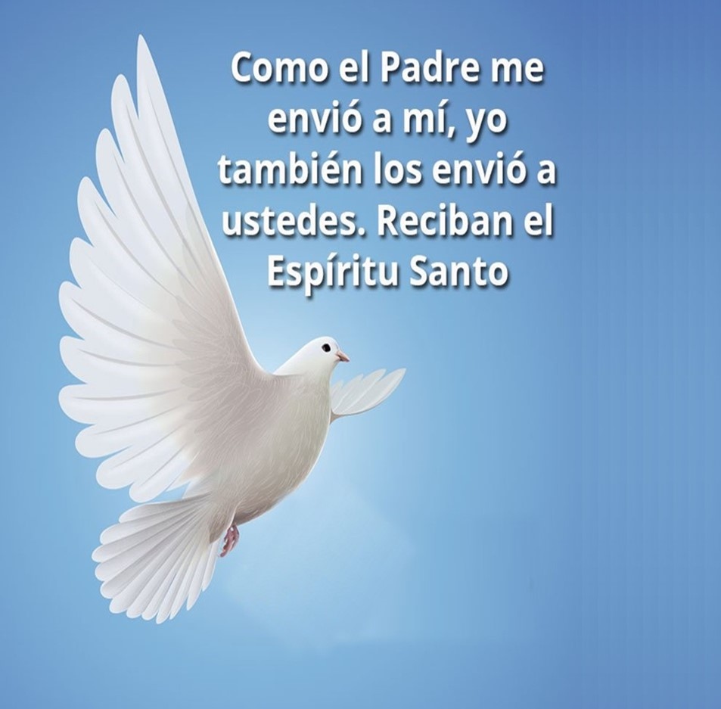
LA GRAN COMISIÓN
Juan 20:17-23.
3

Slide 13
Jesús envía a María.
  Ella no debía aferrarse a Jesús en ese momento, tendrían la oportunidad más adelante, V.17. Hechos 1:3.
  Ella tenia la responsabilidad de decir a los discípulos: “Subo a mi Padre y a vuestro Padre, a mi Dios y a vuestro Dios, V.17.
    El que cree en Cristo tiene el derecho de ser hijo de Dios, Juan 1:12.
    El poder de Dios hace posible el nacimiento sobrenatural, Juan 1:13; 3:5-8.
  Ella anunciaría a los discípulos la resurrección de Jesús, V.18. “Base de nuestro nuevo nacimiento”.

Slide 14
Jesús envía a sus discípulos.
  Él se les apareció y les dijo: “Paz a vosotros”, V.19. “No los reprendió por haberlo abandonado”. Marcos 14:27-31.
  Él les mostró sus manos y su costado, prueba de que Él era realmente su Salvador triunfante, V.20. “Ellos celebraron su resurrección”.
  Él les dijo: “Como me envío el Padre, así también os envío”, V.21.
  Él les dio la presencia y el poder del Espíritu Santo para capacitarlos en su misión. V.22. Véase Hechos 1:8; 2:1-4.
  Él les dio la misión de anunciar el perdón de los pecados, V.23.

Slide 15
El cristiano ha sido perdonado de sus pecados, tiene una nueva relación con el Padre y el poder del Espíritu Santo, las personas pueden convertirse en hijos de Dios al creer en Jesucristo.

Slide 16
DISCIPULADO Y
MINISTERIO EN ACCIÓN

Slide 17
Los discípulos se regocijaron al ver al Señor resucitado.
Examine el mismo nivel de gozo en su propia vida.
Que Dios nos ayude a gozosamente compartir a Cristo con quienes lo rodean.
Oremos para que se eliminen todos los obstáculos y hablar del amor perdonador de Cristo a los demás.

Slide 18
